Slide 1
光合作用
朝阳区同步教学课程 · 高三（上）
生物学 第10课时
北京市第八十中学 吕琳

Slide 2
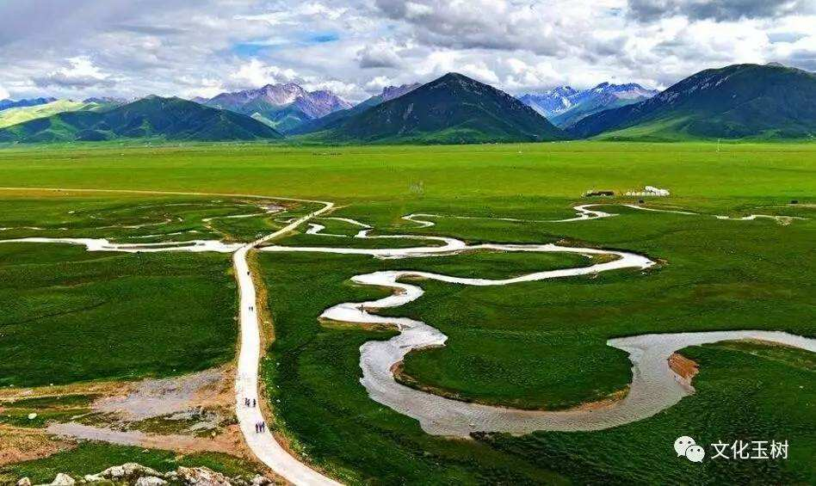
问题1：我们为何要建造绿水青山，建设生态文明？

Slide 3
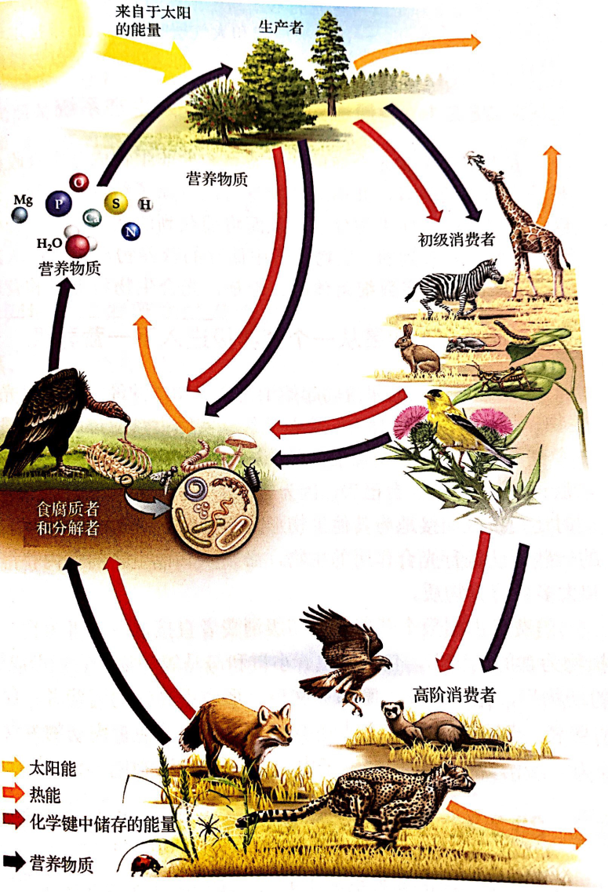
问题2：为什么生产者是生态系统中最重要的生物成分？
光合作用的实质：
合成有机物
储存能量
光能
CO₂ + H₂O （CH₂O） +O₂

Slide 4
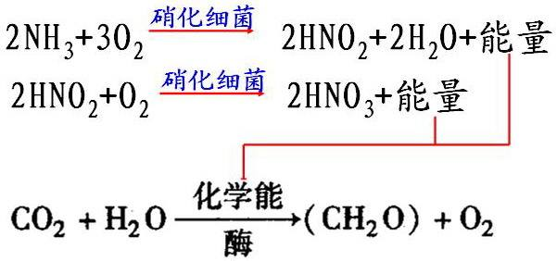
对比化能合成作用与光合作用有何异同点？
硝化细菌
硝化作用与化能合成作用有何关系？

Slide 5
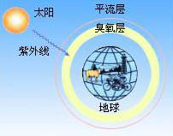
问题3：为什么光合作用是地球上最重要的化学反应？
光合作用的意义：
为生物提供有机物和能量来源
维持大气中O₂和CO₂量的稳定
在生物进化过程中有重要作用（臭氧层隔离紫外线：水生进化到陆生）

Slide 6
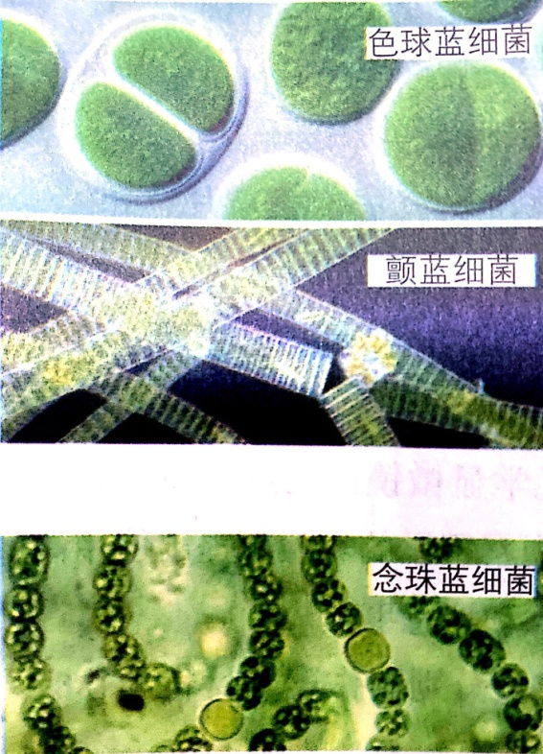
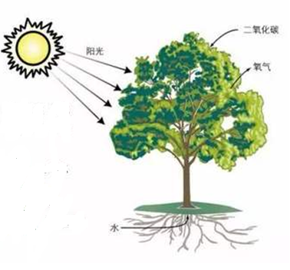
问题4：能进行光合作用的生物有哪些？ ——它们为什么可以进行光合作用？
Notes:
能够进行光合作用的生物有绿色植物和蓝细菌等

Slide 7
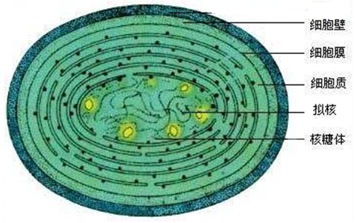
问题4：能进行光合作用的生物有哪些？ ——它们为什么可以进行光合作用？
有光合色素和相关的酶
Notes:
蓝细菌（也称蓝藻），属于哪类生物？原核生物，没有成形的细胞核，细胞中没有叶绿体，但是具有光合色素和相关的酶

Slide 8
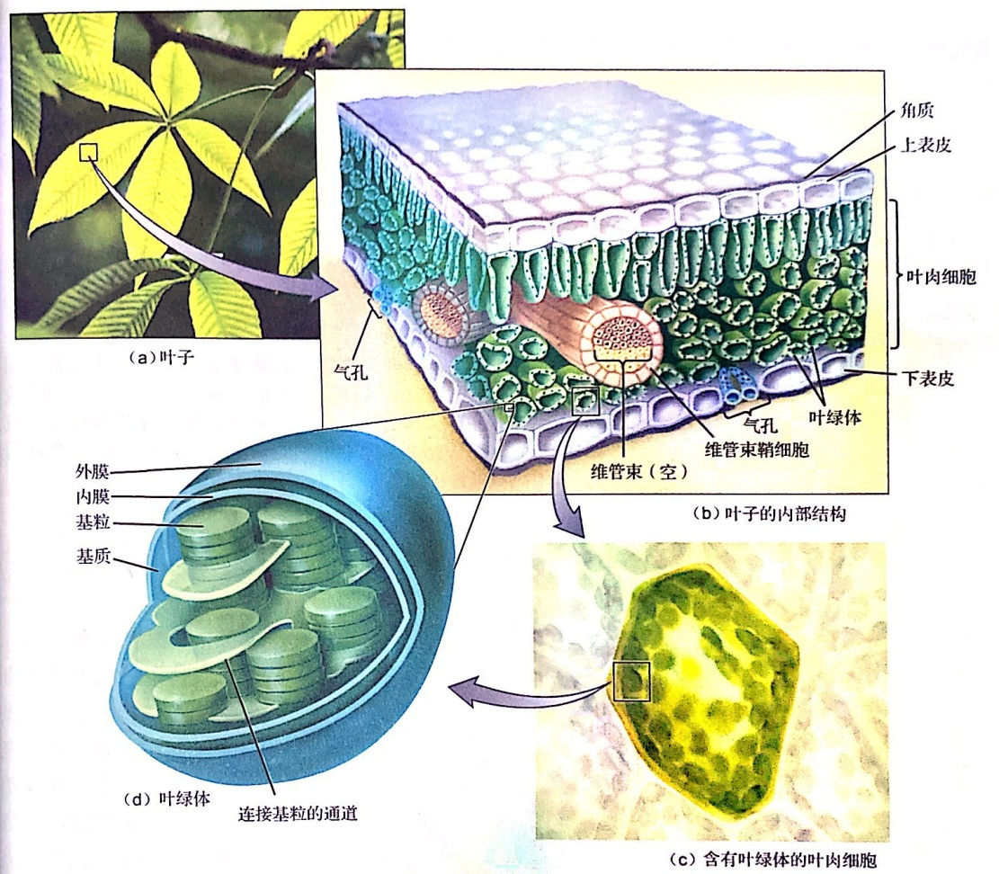
问题4：能进行光合作用的生物有哪些？ ——它们为什么可以进行光合作用？
有光合色素和相关的酶

Slide 9
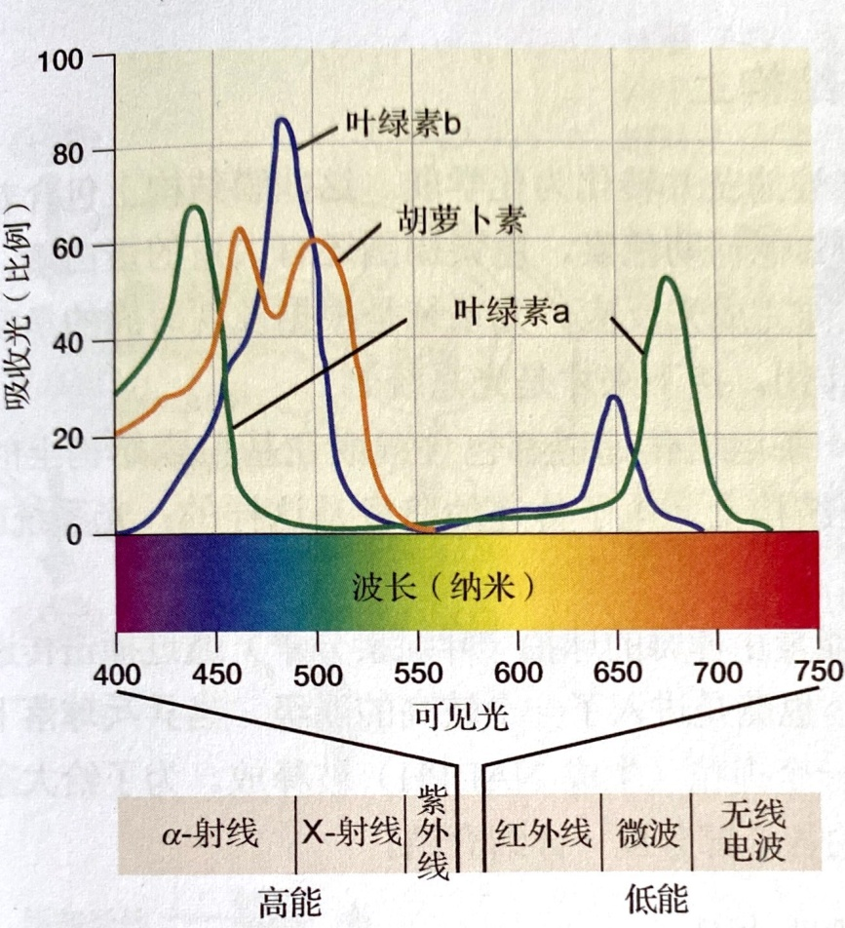
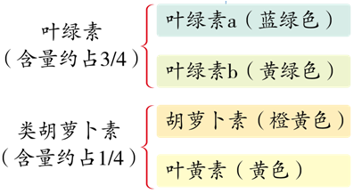
问题4：能进行光合作用的生物有哪些？ ——它们如何进行光合作用？
光合色素：吸收、传递、转换光能

Slide 10
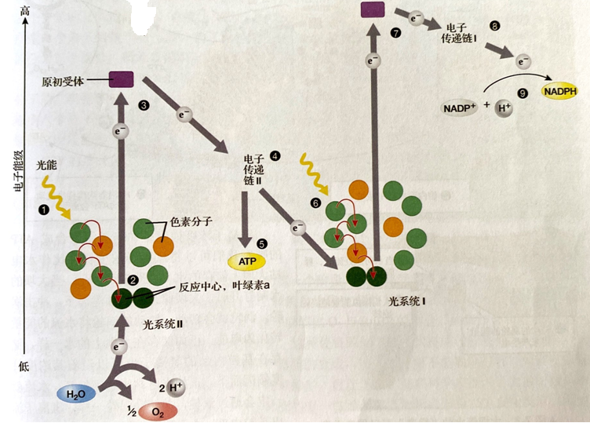
光合色素如何吸收、传递、转换光能？

Slide 11
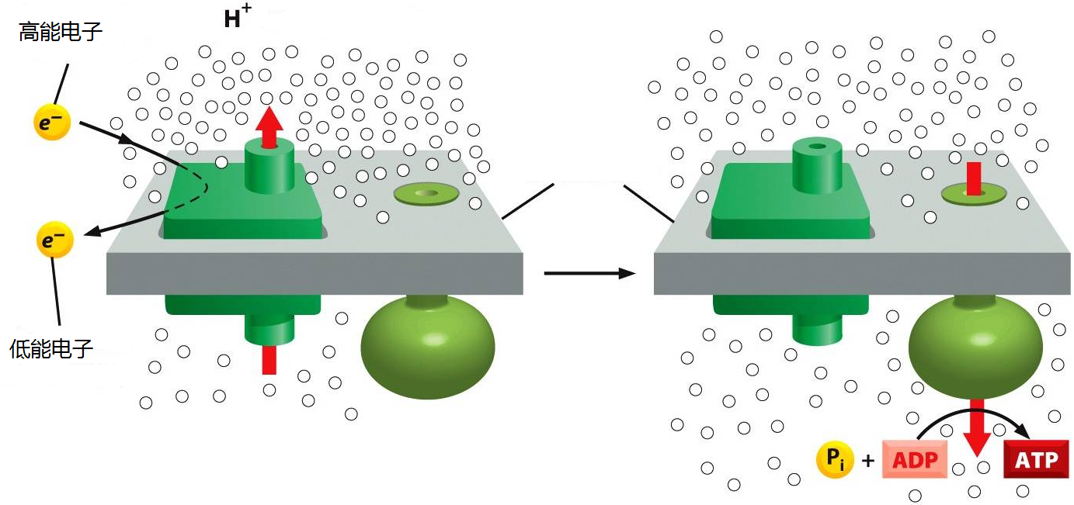
请解释ATP是如何形成的。
提出假说
膜
阶段1：电子传递的能量被利用来泵送质子跨膜
阶段2：质子梯度被ATP合成酶用来生产ATP

Slide 12
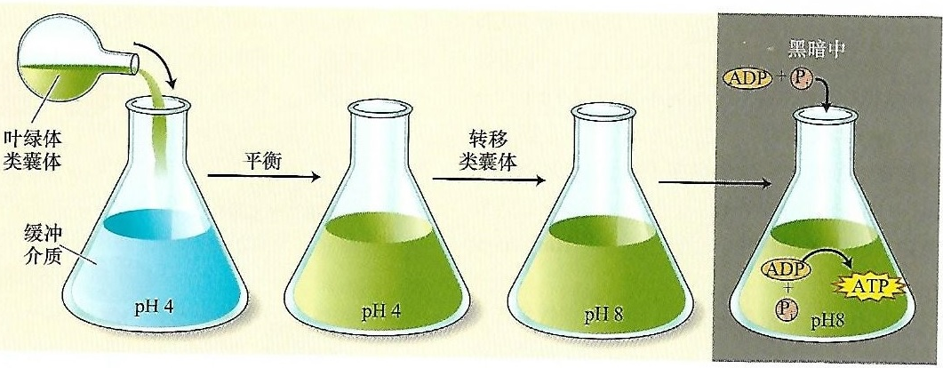
请解释ATP是如何形成的。
证明：ATP的形成是因类囊体膜外侧pH值大于内侧， 在H⁺由内侧向外侧运输的过程中产生了ATP
实验验证

Slide 13
ATP合成酶

Slide 14
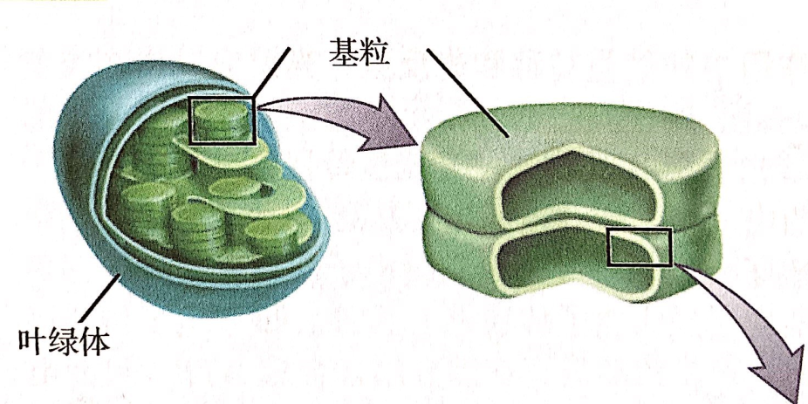
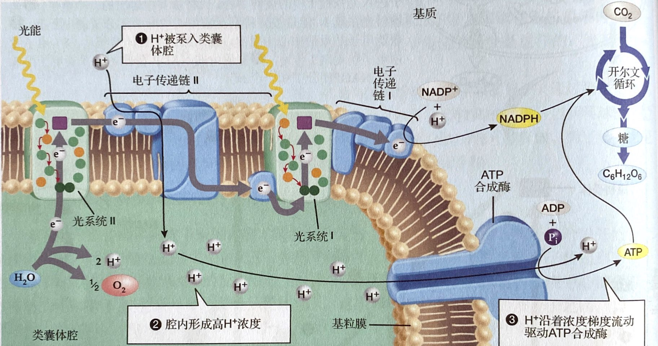
请描述光反应的过程。

Slide 15
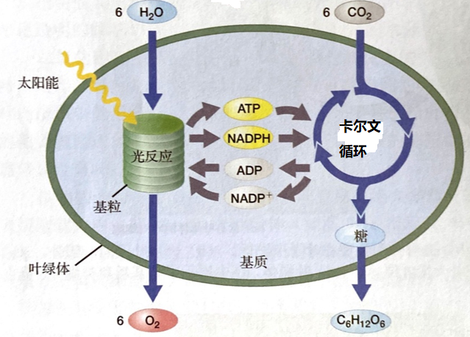
暗反应是如何被发现的？

Slide 16
资料分析：20世纪40年代卡尔文将¹⁴CO₂注入小球藻悬浮液，给予实验装置不同时间（0<t_{l}<t₂<t₃<t₄<t₅）的光照，探明¹⁴CO₂去向，结果见下表。据表分析并写出¹⁴C的转移途径（用序号和箭头表示）。
光照时间 | 0 | t₁ | t₂ | t₃ | t₄ | t₅
分离出的放射性化合物 | 无 | ① | ①② | ①②③ | ①②③④⑤ | ①②③④⑤⑥
注：表中①～⑥依次表示3-磷酸甘油酸、l，3-二磷酸甘油酸、3-磷酸甘油醛、己糖、C₅化合物、淀粉
¹⁴CO₂→ ①→②→③→④⑤→⑥ （或¹⁴CO₂→ ①→②→③→④→⑥）

Slide 17
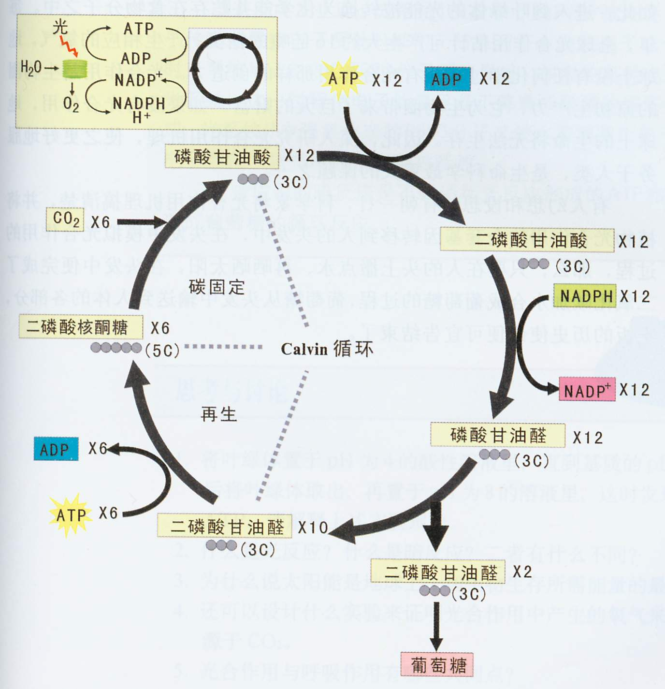
C₃
CO₂固定
C₃还原
C₅

Slide 18
请用简图总结光合作用的过程 表示出：场所、条件、原料、产物、能量变化

Slide 19
光反应与暗反应有何关系？
1.光反应为暗反应提供NADPH，即[H]和ATP
2.暗反应为光反应提供ADP和Pi

Slide 20
请分析环境条件改变时光合作用中相关物质的含量变化
1.突然停止光照，但给以充分CO₂
2.光照正常，突然停止CO₂供应
C₃增多，C₅ 减少
C₃减少，C₅增多
Notes:
需从物质的生成和消耗两个方面综合分析

Slide 21
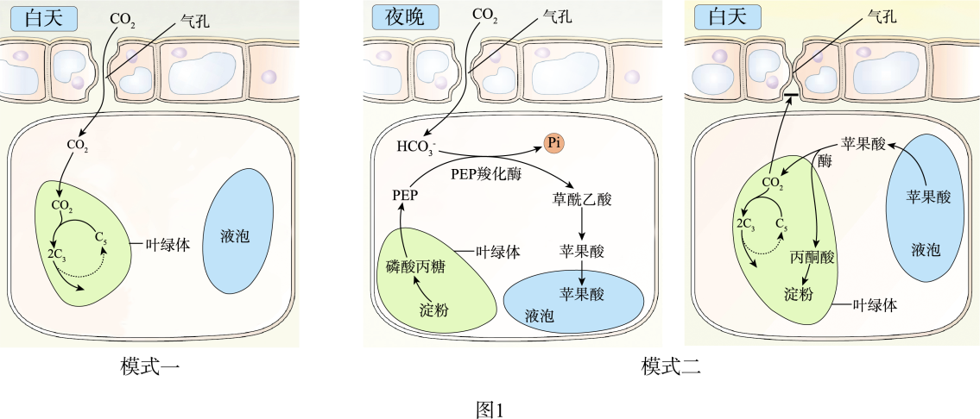
问题5：对比两种类型的碳固定模式，说出这两种模式的异同点。
糖类

Slide 22
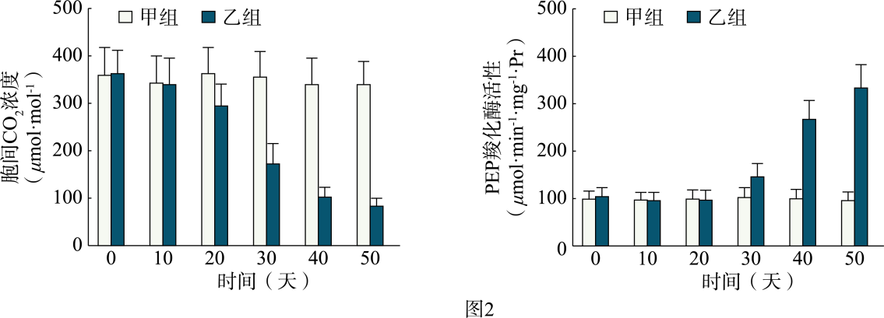
资料分析：为确定德国景天的碳固定模式，研究人员将德国景天分为甲、乙两组，一次性浇足水后，甲组正常浇水，乙组停止浇水，每隔10天，测定叶片的胞间CO₂浓度和PEP羧化酶的活性，结果如图。据实验结果分析，德国景天的碳固定模式为哪种类型？请根据实验结果说出判断的依据。

Slide 23
德国景天可以生活在高温、干旱的环境中，请根据以上信息进行解释。
夜间气孔打开，PEP羧化酶活性高，固定CO₂形成苹果酸，储存在液泡中；白天气孔关闭、减少水分散失，但苹果酸分解提供暗（碳）反应所需的二氧化碳，不影响光合作用进行。
糖类

Slide 24
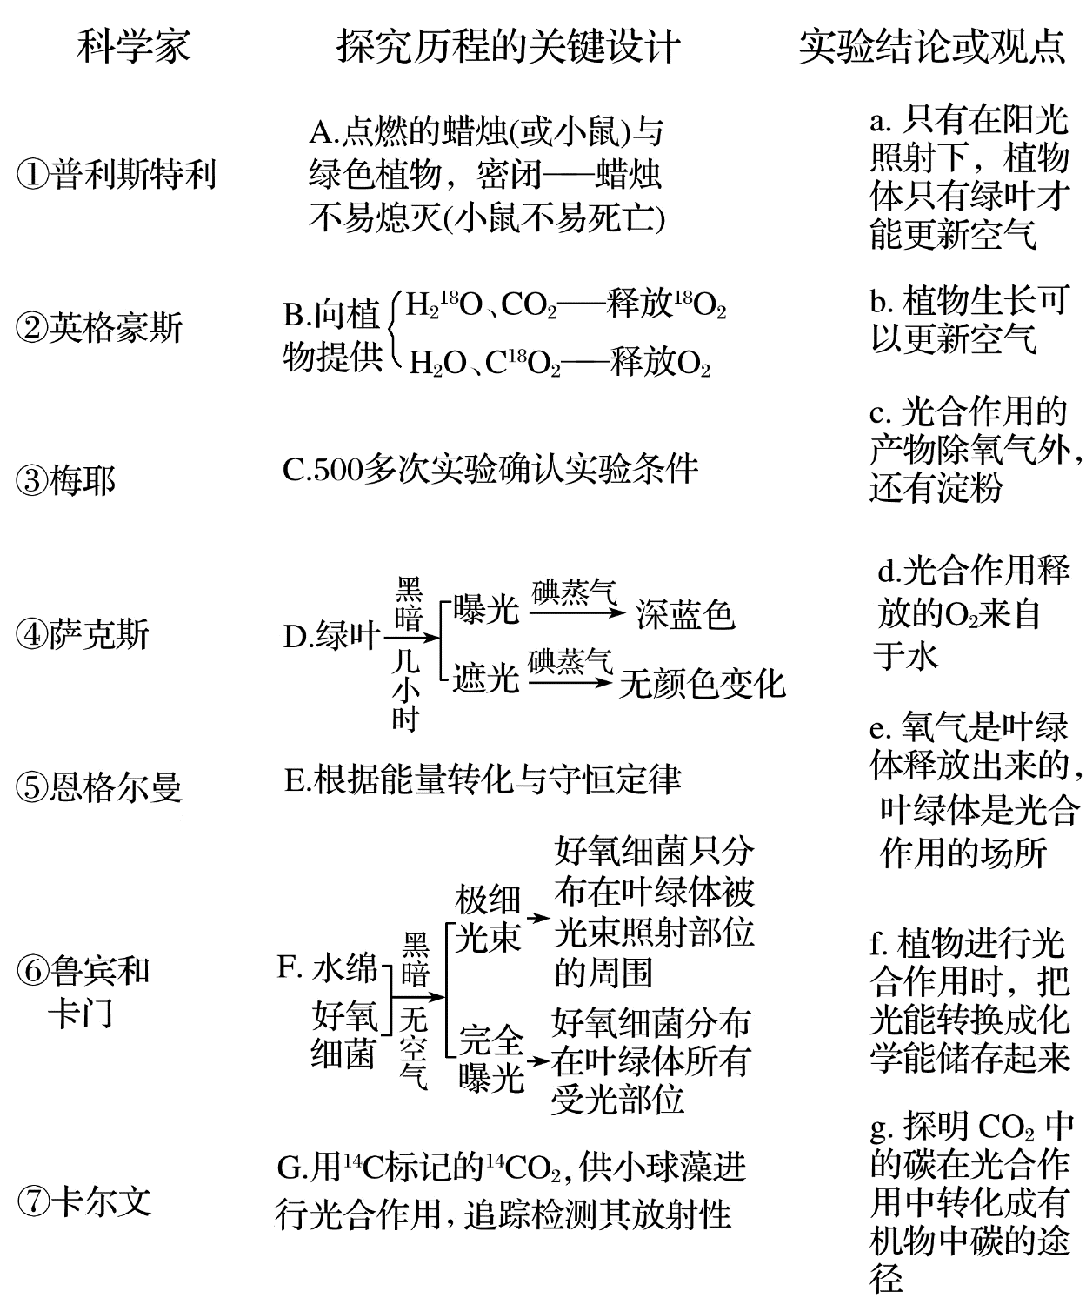
问题6：光合作用是如何被发现的？

Slide 25
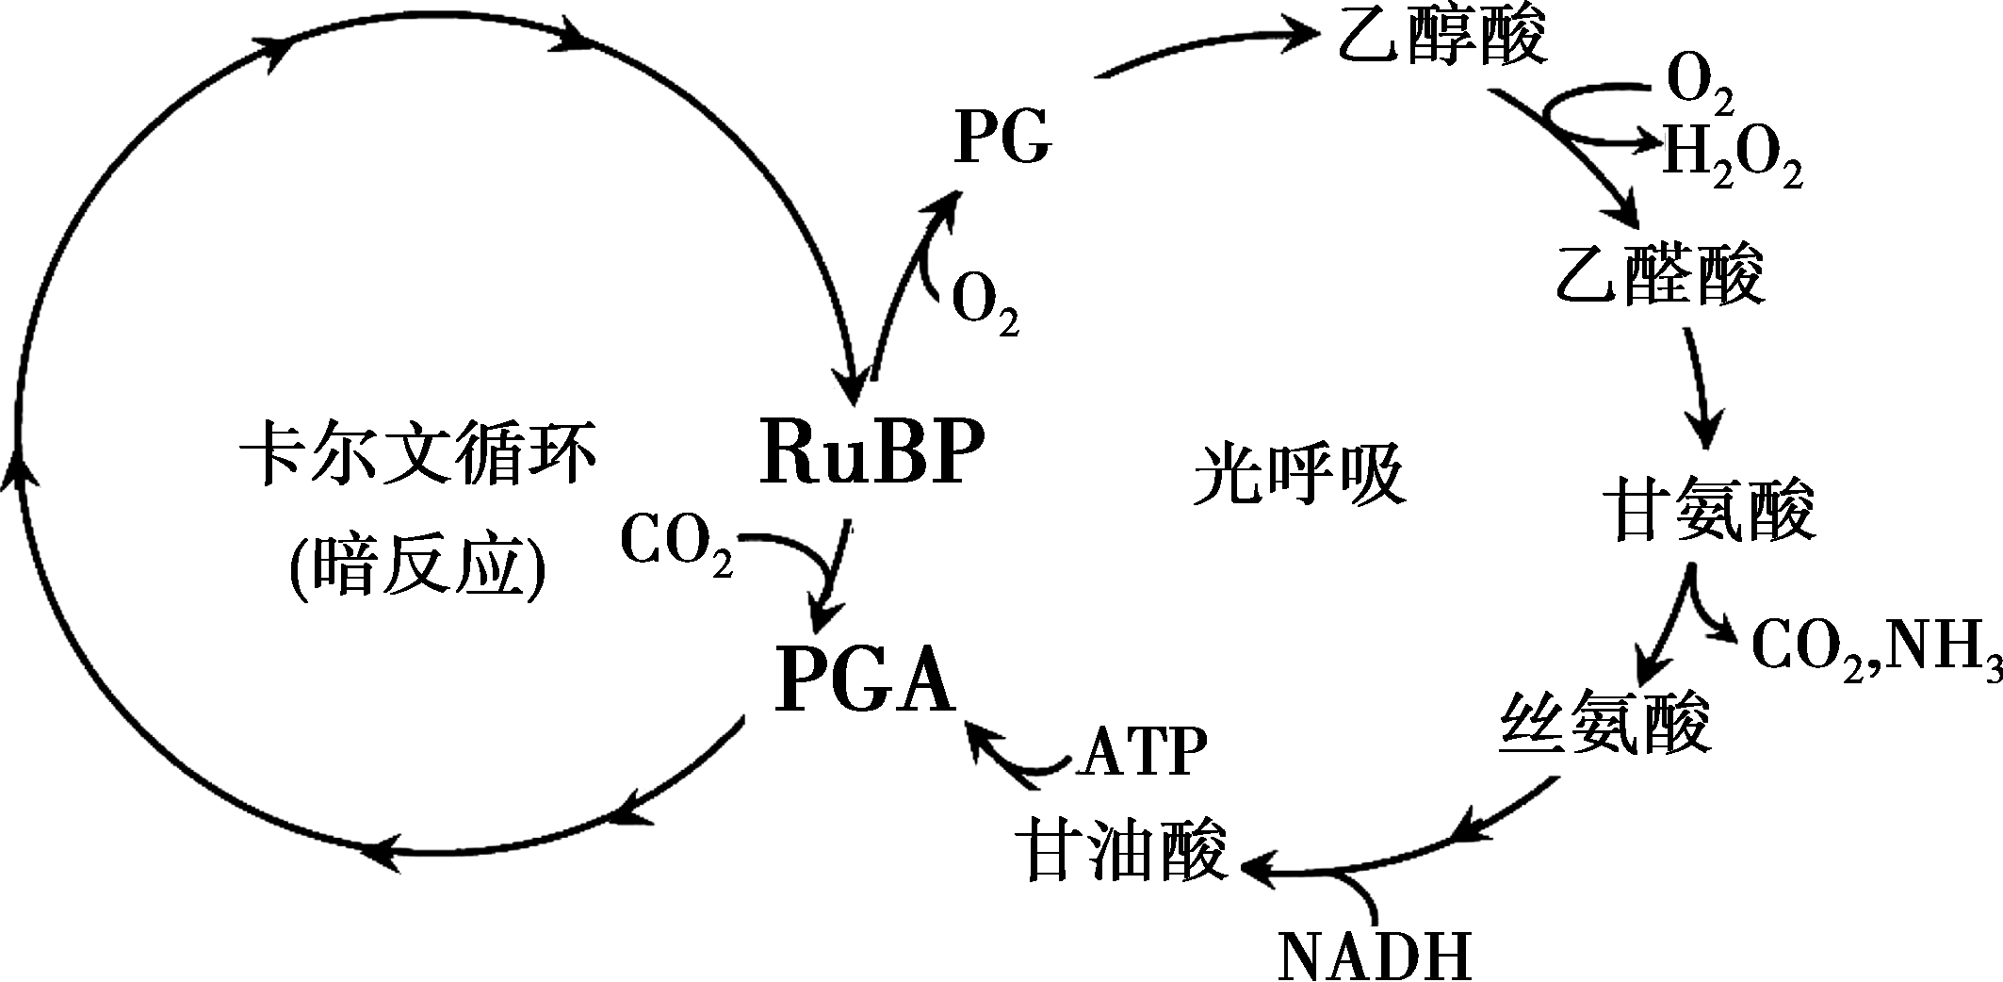
资料分析：光呼吸现象
20世纪60年代，科研人员利用红外线CO₂分析技术研究烟草、大豆等作物的光合动态，发现这些作物的叶照光后移至黑暗环境，短时间内（约1分钟）出现CO₂释放量急剧增高的现象，随后释放量减少至与黑暗环境一致。由此科研人员提出，植物的叶肉细胞在光下必有一个与呼吸作用不同的生理过程，即在光照下叶肉细胞吸收O₂，释放CO₂。由于这种反应需叶绿体参与，并与光合作用同时发生，故称光呼吸。

Slide 26
光呼吸现象
光呼吸现象存在的根本原因在于Rubisco是一个双功能的酶，具有催化羧化反应和加氧反应两种功能，其催化方向取决于CO₂和O₂的浓度。当CO₂浓度高而O₂浓度低时，RuBP（1,5-二磷酸核酮糖，C₅）与进入叶绿体的CO₂结合，经此酶催化生成2分子的PGA（3-磷酸甘油酸，C₃），进行光合作用；反之，RuBP与O₂在此酶催化下生成1分子PGA和1分子PG（2-磷酸乙醇酸，C₂），后者在相关酶的作用下生成乙醇酸（光呼吸的底物），通过光呼吸代谢循环合成PGA，重新加入卡尔文循环，而1/ 4的PG则以CO₂的形式释放。

Slide 27
光呼吸现象
有人认为光呼吸将植物体已固定的CO₂又释放出来，而CO₂重新利用又需要消耗ATP和[H]，因此认为光呼吸是地球上最浪费能源的一个过程，限制了作物产量。
近年来，科研人员发现若较长时间或较大程度的抑制光呼吸，植物均不能正常生长甚至死亡。有数据表明PG是叶片中的一种有害产物，其合成与Rubisco具有羧化和加氧反应的特性有关，而光呼吸可清除PG。同时植物体在低浓度CO₂情况下，叶绿体内NADPH/NADP⁺比值较高，会导致更多自由基生成，使叶绿体的结构和功能受到损伤。光呼吸可使CO₂ 不断释放，并在叶绿体中重新被固定，有助于降低自由基的形成，从而起保护作用。

Slide 28
请根据上文内容回答下列问题：
（1）Rubisco是一种存在于 的酶，在光照条件下，可以催化RuBP与CO₂生成PGA，再利用光反应产生的 将其还原；也可以催化RuBP与O₂反应，推测O₂与CO₂比值 时，有利于光呼吸而不利于光合作用。通过光呼吸可以将Rubisco催化产生PG中 （用比值表示）的碳重新利用，从而将光呼吸所造成的负面效应最小化。
（2）请结合本文内容，提出光呼吸对植物体的重要意义。
叶绿体基质
[H]
高
3/4
Notes:
（1）通过光呼吸代谢循环合成PGA，重新加入卡尔文循环，而1/ 4的PG则以CO₂的形式释放。所以光呼吸可以将Rubisco催化产生PG中3/4（用比值表示）的碳重新利用，从而将光呼吸所造成的负面效应最小化。
（2）光呼吸对植物有保护作用（如减少自由基产生、减少乙醇酸对细胞有毒害作用等）；光呼吸过程产生的甘氨酸和丝氨酸也可为蛋白质合成提供部分原料；光呼吸过程产生的CO2保持CO₂缺少时卡尔文循环的运转等。（合理即得分）

Slide 29
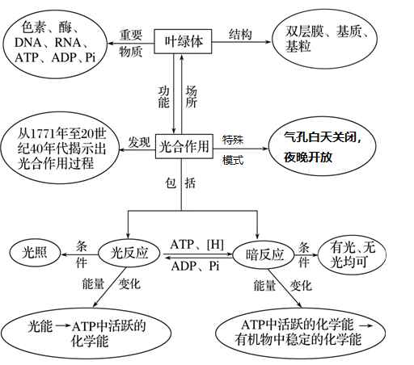
总结
合成有机物，储存能量
实质
意义
提供物质、能量；维持气体平衡等

Slide 30
总结
光能
CO₂ + H₂O （CH₂O） +O₂
叶绿体
光能
6CO₂ + 12H₂O* C₆H₁₂O₆ +6O₂ * + 6H₂O
叶绿体

Slide 31
谢谢您的观看
北京市朝阳区教育研究中心 制作

